Slide 1
ポートフォリオサイトの構築 そして公開まで
令和2年4月入所 IT生産サポート科 畑 優

Slide 2
何を作ったのか

Slide 3
何を作ったのか
自分のwebサイトを作りました
https://hama28.com/portfolio

Slide 4
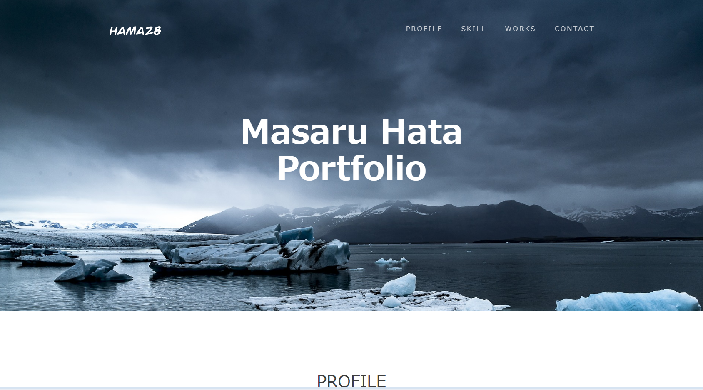
何を作ったのか

Slide 5
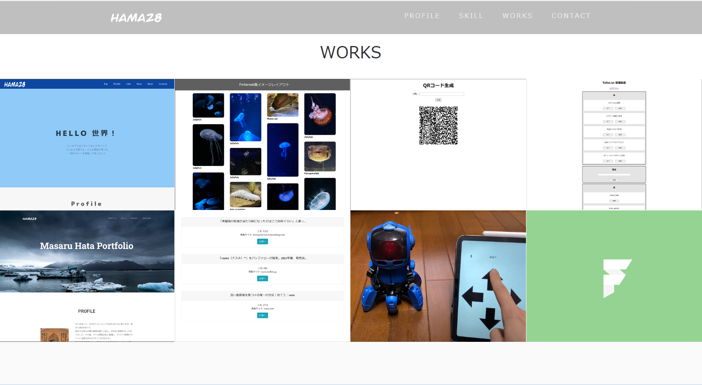
何を作ったのか
静的なwebページ以外にも色々作り公開しました

Slide 6
なぜ作ったのか

Slide 7
なぜ作ったのか
１. 就職活動の武器にするため
２. 学習のアウトプットをしたくて

Slide 8
なぜ作ったのか
１. 就職活動の武器にするため
自分の実力をアピールできる

Slide 9
なぜ作ったのか
１. 就職活動の武器にするため
他の求職者との差別化

Slide 10
なぜ作ったのか
１. 就職活動の武器にするため
エンジニア以外の人にも伝わりやすい

Slide 11
なぜ作ったのか
２. 学習のアウトプットをしたくて
学んだことを見せたい

Slide 12
なぜ作ったのか
２. 学習のアウトプットをしたくて
自分のモチベーション維持

Slide 13
どうやって作ったのか

Slide 14
どうやって作ったのか
作成から公開までの流れ
ローカル環境で作成
インフラ構築
サーバ環境に移行・調整
公開

Slide 15
どうやって作ったのか
ローカル環境で作成
フロントエンド
html, css, javascript, bootstrap4
バックエンド
Python
開発環境
フレームワーク Flask
データベース SQLite

Slide 16
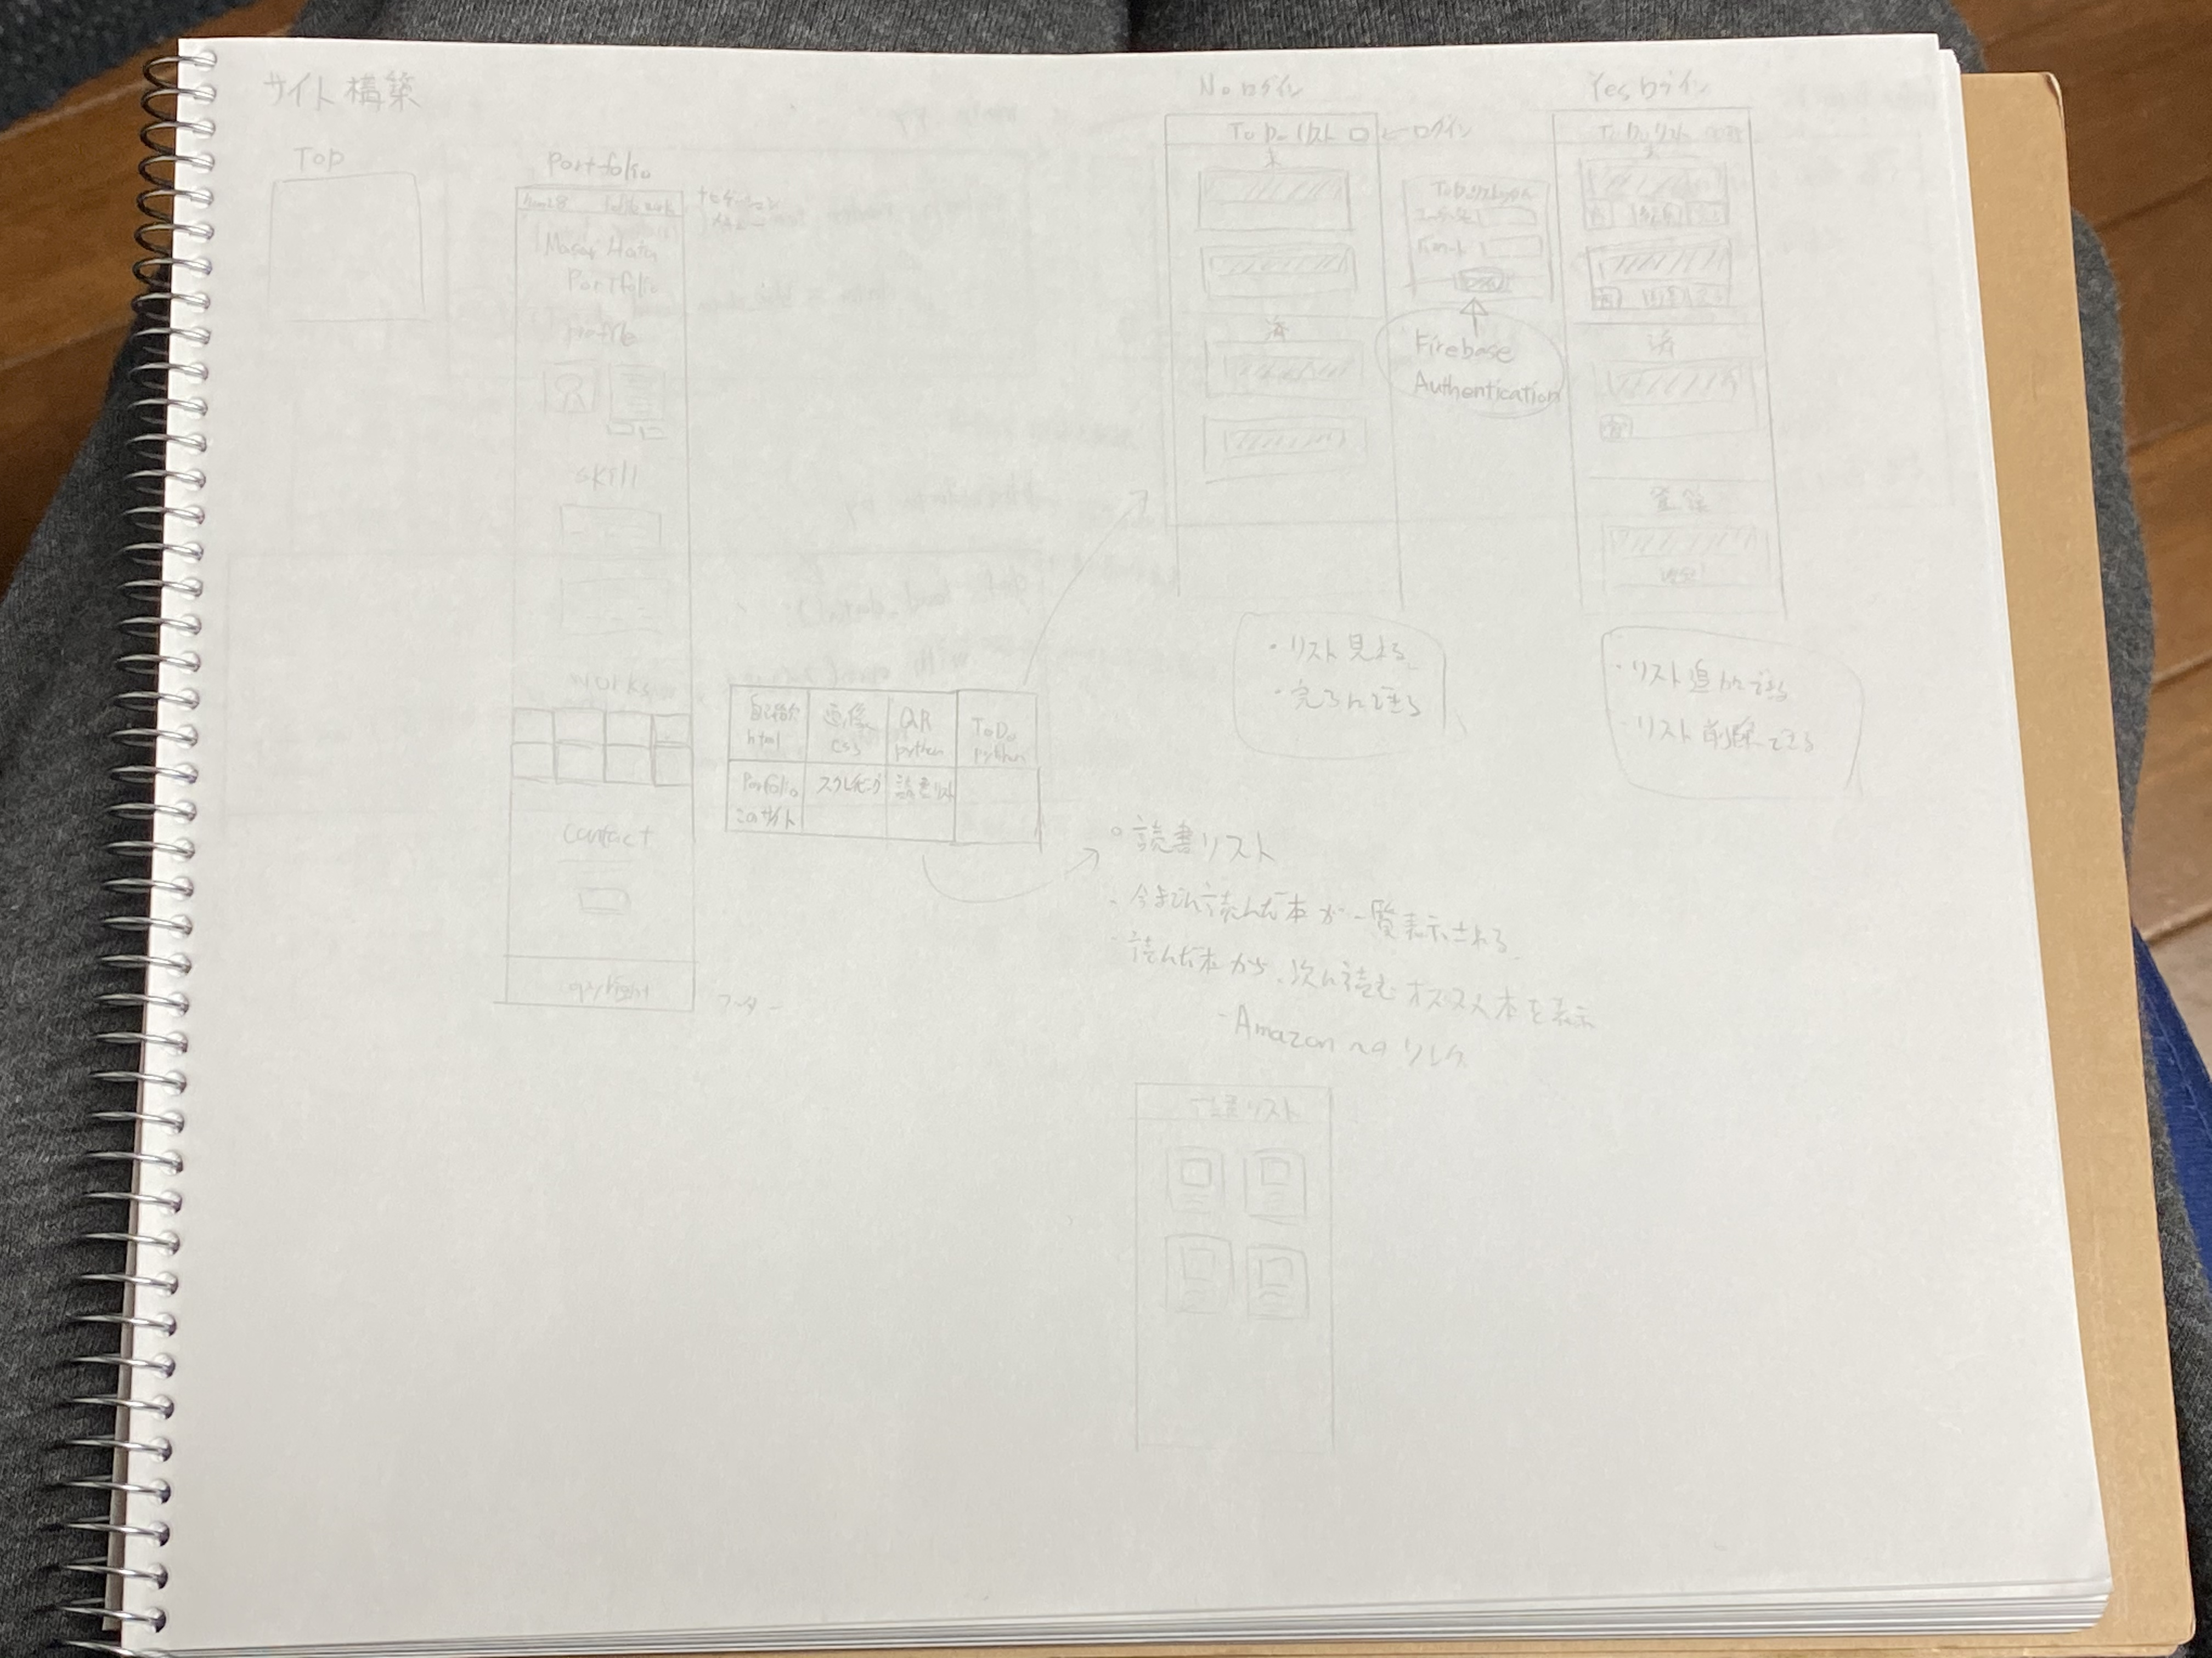
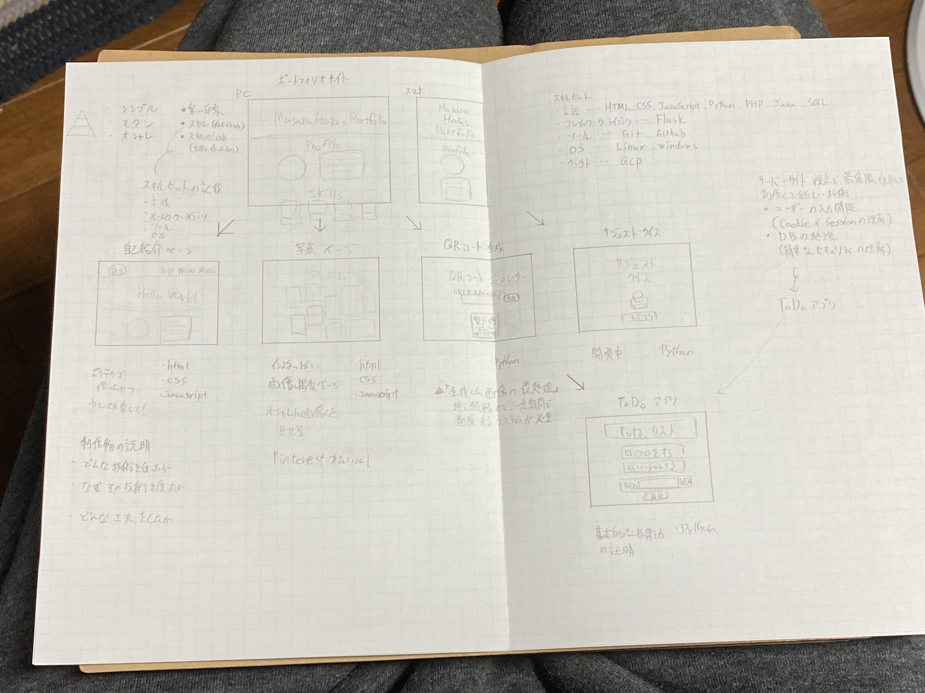
どうやって作ったのか

Slide 17

どうやって作ったのか
インフラ構築
サーバ
クラウド
Google Cloud Platform
ドメイン
Google Domains
データベース
Google Cloud Datastore
ストレージ
Cloud Storage

Slide 18

どうやって作ったのか
インフラ構築
PaaS (Platform as a Service)
Google App Engine
アプリケーションを開発するための環境を提供するクラウドサービス
利用して良かった点
OSやDBの設定といったインフラまわりに時間をかけずに済むので、
ポートフォリオサイトの制作に集中できた。

Slide 19
どうやって作ったのか
サーバ環境に移行・調整
ローカル環境で作ったものをクラウド環境に移す
GCP の Cloud Shell を使用
OSはDebianベースのLinux。なので、Linuxコマンドで操作する
データベースの変更
Google Cloud Datastore の基本DBは NoSQL
なので、NoSQL で運用できるようにコードを変更

Slide 20
どうやって作ったのか
公開
公開（デプロイ）は１コードで完了
“gcloud app deploy”
たったこれだけで、全世界に公開されました！

Slide 21
どうやって作ったのか
公開
公開するまでも大変でしたが、公開してからも大変でした
予期せぬエラー
想定した挙動をしない

Slide 22
どうやって作ったのか
公開してから
修正・更新する
公開する
確認する

Slide 23
作った結果はどうか

Slide 24


作った結果はどうか
Web開発エンジニアとして採用されました！

Slide 25
作った結果はどうか
自主的に継続して開発をしていたことが評価されました

Slide 26
勉強の振り返り

Slide 27
勉強の振り返り

Slide 28
勉強の振り返り

Slide 29
役立ったサイト
エンジニアには検索する能力も必要
公式のドキュメントやリファレンス
Qiita
Teratail

Slide 30
役立ったサイト
自分の実力を客観視する
Paizaスキルチェック
AtCoder

